Slide 1
Тема 3. Теоретические и методологические основы психологии управления
Методологические подходы к управлению: процессный, системный, ситуационный.
Принципы и методы психологии управления.
Основные характеристики управления.

Slide 2
Формирование профессиональной
управленческой деятельности
цели
законы
принципы
методы и функции
технологии
практика

Slide 3
Методологические подходы к управлению
подходы
процессный
системный
ситуационный

Slide 4
Сущность процессного подхода - последовательность выполнения основных функций управления. М.Портер.
Коммуникации
Принятие решения
основные, которые связаны непосредственно с производством продукции
управленческие процессы по установлению целей и формированию условий для их достижения
обеспечивающие процессы осуществляют поддержку основных процессов (снабжение, управление персоналом и др.)

Slide 5
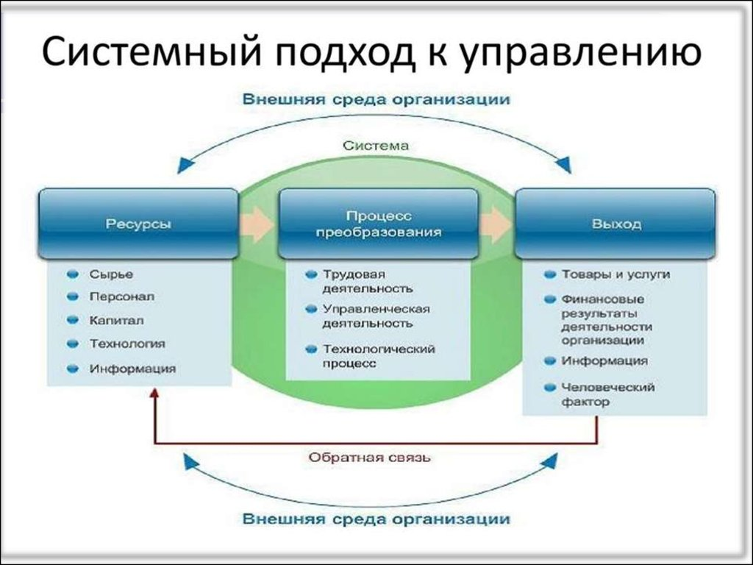

Slide 6
Ситуационный подход:
Есть ситуационные различия между предприятиями и внутри самих предприятий;
Существуют значимые переменные ситуации и необходимо определить их влияние на эффективность деятельности предприятия;
Вариативность внутренних переменных (цели, структура, ресурсы культура организации) предопределяет возможность решения проблемы гибкости и адаптивности к внешней среде.

Slide 7
ПРИНЦИПЫ ПСИХОЛОГИИ УПРАВЛЕНИЯ
Без управления совершенно невозможна совместная деятельность людей. Управление позволяет эффективно реализовать сильные психологические качества людей, а слабые элиминировать
Управление под воздействием культурно-исторических традиций глубоко вошло в психологию руководителей всех стран, причем они выполняют в принципе одни и те же обязанности и функции
Любая организация нуждается в простых и ясных целях, объединяющих всех работников. Задачей психологии управления в этой связи является установление в коллективе такой системы ценностей и мотивов, которая способна сделать всех работников союзниками.
Задачей психологии управления является предоставление коллективу и каждому его члену возможности совершенствовать свои способности, улучшать индивидуальные качества и в полной мере удовлетворять потребности.
Выполнение работы каждого сотрудника должно базироваться на личной дисциплинированности и ответственности за порученное дело; ему надлежит четко представлять свои обязанности и иметь возможность оценивать свой личный вклад в общее дело.

Slide 8
Частные принципы управления :
принцип научной обоснованности управления;
принцип государственной законности;
принцип органической целостности объекта и субъекта управления;
принцип иерархичности и обратной связи;
принцип плановости;
принцип сочетания централизации и децентрализации;
принцип мотивации;
принцип частной автономии и свободы;
принцип сочетания прав, обязанностей и ответственности каждого сотрудника в организации;
принцип устойчивости и мобильности системы управления;
принцип демократизации управления.

Slide 9
Методы управления - это совокупность приемов и способов воздействия на управляемым объект для достижения поставленных целей
Организационно-административные
Экономические
Социально-психологические
Эвристические

Slide 10
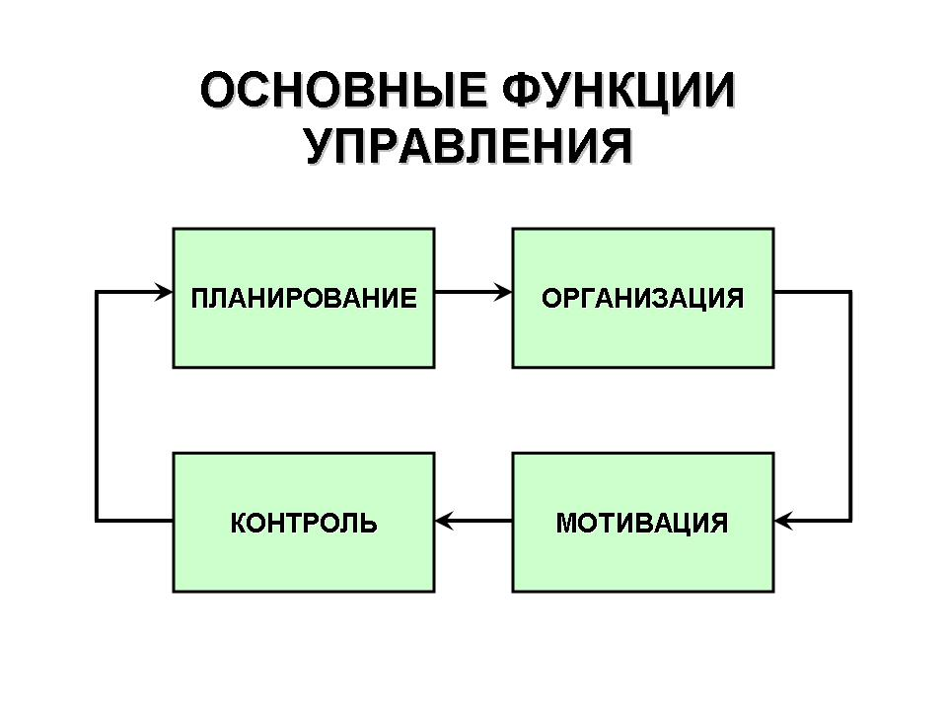

Slide 11
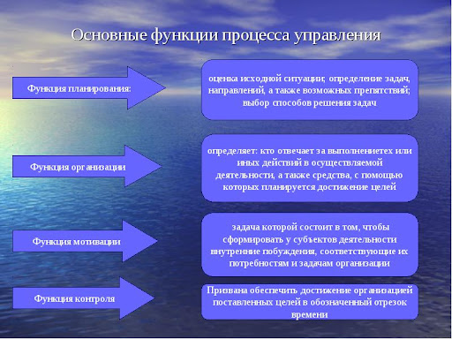

Slide 12
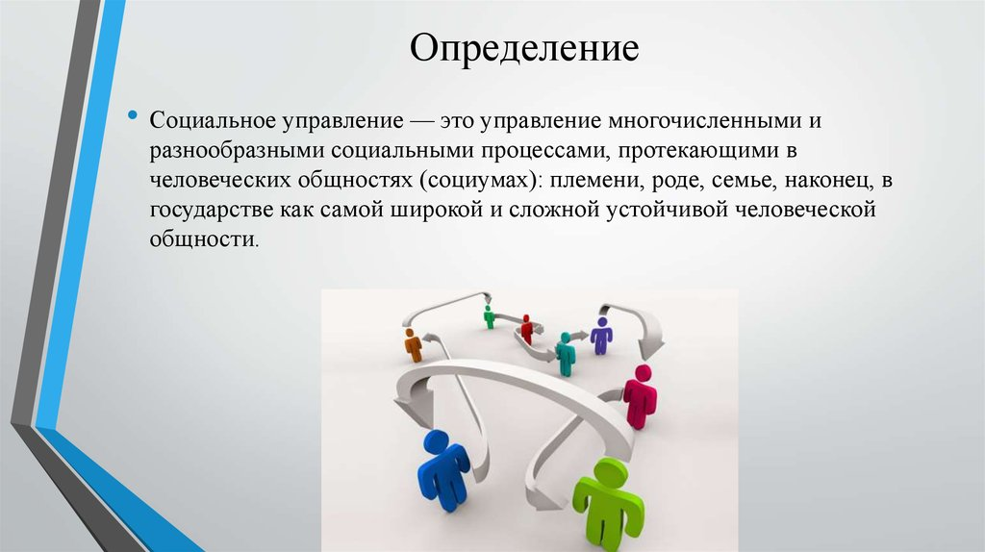

Slide 13
Основные характеристики процесса управления
содержательная
Характер решаемых проблем
Последовательно реализуются функции управления
организационная
Наличие характеристики участников процесса управления и определения порядка их взаимодействия
технологическая
Управленческая информация
Делопроизводство (документирование и документооборот)
Экономическое содержание
Социальное содержание
Организационно-правовое содержание
Информационное содержание
Определение процедуры взаимодействия различных органов, подразделений, конкретных исполнителей в процессе управления путем предсказания стандартных управленческих действий
Организация процесса управления описывает его как этапы и стадии процесса, изменяющихся во времени, а также включает анализ процесса управления как процесса принятия и реализации управленческого решения.
Управленческие процедуры: составление плана основных мероприятий, проведение совещаний, конференций и т.п.
Техника управления: материальные носители информации, средства преобразования информации, средства оснащения (оборудование, помещения, сооружения и средства для создания нормальных условий труда).

